Slide 1
A-STAR ALGORITHM
PRESENTATION
GROUP 02
01

Slide 2

DATA AND ALGORITHM
GROUP 02
DƯƠNG THÀNH NAM
ĐỖ ĐỨC THUẬN
TRẦN DUY HIỆP
GV: Lê Trọng Vĩnh
02

Slide 3
I. Giới thiệu bài toán
II. Giới thiệu thuật toán A* (A-star)
III. Mô tả và triển khai thuật toán A* (A-star)
MỤC LỤC
IV. Ưu, nhược điểm của thuật toán A* (A-star)
V. So sánh thuật toán A* (A-star) và Dijkstra
03

Slide 4



I. GIỚI THIỆU BÀI TOÁN
Hiện nay, tại các thành phố lớn hay những khu đô thị - những nơi có dân cư sinh sống với mật độ lớn, cơ sở hạ tầng và giao thông ngày càng phát triển kéo theo nhiều vấn đề cần giải quyết như: tắc đường, cơ sở hạ tầng xuống cấp,…
Trong những năm vừa qua, đối với người dân trên thế giới nói chung và Việt Nam nói riêng, những giải pháp để khắc phục vấn đề tắc đường luôn được ưu tiên đặt lên hàng đầu. Vấn đề ấy không còn quá lạ đối với mỗi chúng ta nhưng trong thời gian ngắn trở lại đây, tình hình thế giới biến động khiến cho giá xăng, dầu đột ngột tăng mạnh. Chi phí chính là nỗi lo lắng cho mỗi người dân về phương tiện di chuyển. Chính vì điều đó, việc tìm con đường đi ngắn nhất, tiết kiệm thời gian và chi phí đi lại giờ đây lại chính là ưu tiên số một và đặt ra cho chúng ta một bài toán cần giải quyết.
09

Slide 5



II. Giới thiệu thuật toán A*
Nils Nilsson
Bertram Raphael
Peter E. Hart
09

Slide 6
II. Giới thiệu thuật toán A*
1. Thuật toán A* là gì?
Là thuật toán tìm kiếm trong đồ thị. Thuật toán này tìm đường đi từ một nút khởi đầu tới một nút đích cho trước.
Thuật toán này sử dụng một đánh giá heuristic để đánh giá từng nút theo ước lượng về tuyến đường đi tốt nhất đi qua nút được xét. Thuật toán A* duyệt các nút theo thứ tự đánh giá của heuristic
09

Slide 7
II. Giới thiệu thuật toán A*
2. Heuristic là gì?
Heuristic là phương pháp giải quyết vấn đề dựa trên phỏng đoán, ước chừng, kinh nghiệm, trực giác để tìm ra giải pháp gần như là tốt nhất và nhanh chóng.
Heuristic được tính toán bằng hàm Heuristic - hàm ứng với mỗi trạng thái hay mỗi sự lựa chọn một giá trị ý nghĩa của vấn đề. Dựa vào giá trị hàm này, ta thực hiện lựa chọn hành động.
09

Slide 8
III. Mô tả và triển khai thuật toán A*
1. Mã giả giải thuật A*
Tạo một danh sách C là tập hợp nodes đã được xét đến
Tạo một danh sách O là tập hợp nodes chưa được xét đến và giá trị f tương ứng
=> chạy một vòng lặp while()
09

Slide 9
while tập O không rỗng :
chọn 1 node n f từ O với giá trị f tốt nhất
if n là target node :
return tìm được đường đi
for toàn bộ m là neighbor của n:
if (m không thuộc tập C) and (m không thuộc tập O):
thêm m vào O, thiết lập n là cha của m
tính g(m) và f(m) đồng thời lưu lại
else :
if f(m) từ lần lặp cuối cùng tốt hơn g(m) ở lần lặp hiện tại :
thiết lập n là cha của m
cập nhật g(m) và f(m)
if m thuộc tập C :
chuyển m vào tập O
chuyển n từ tập O đến tập C
return không tìm được đường đi
09

Slide 10
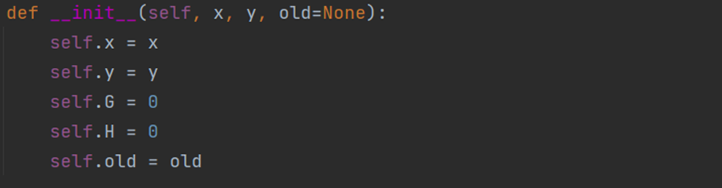
III. Mô tả và triển khai thuật toán A*
2. Triển khai thuật toán A* trong lập trình Python
Khởi tạo 2 class Point và Window
class Point khởi tạo một constructor với các thuộc tính cho tọa độ và chi phí của đối tượng
09

Slide 11
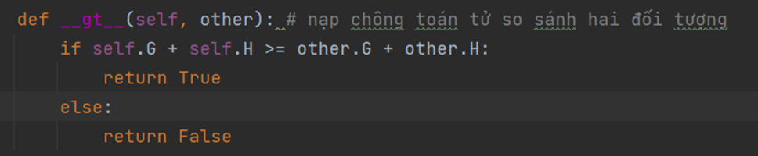
III. Mô tả và triển khai thuật toán A*
2. Triển khai thuật toán A* trong lập trình Python
Sau đó chúng ta khởi tạo một hàm để chúng gta tiến hành so sánh chi phí
09

Slide 12
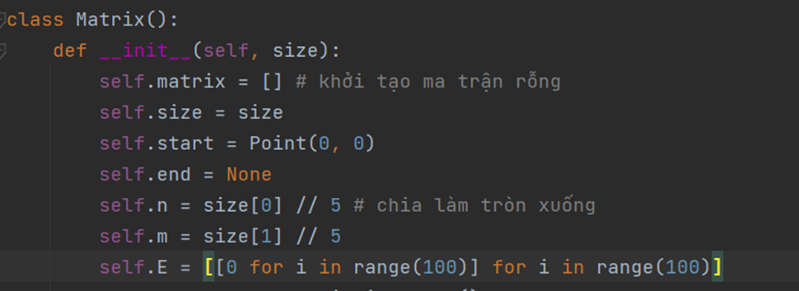
III. Mô tả và triển khai thuật toán A*
2. Triển khai thuật toán A* trong lập trình Python
Sau đó, class Matrix khởi tạo một ma trận rỗng với kích thước nhập bởi người dùng, điểm xuất phát (start) khởi tạo với vị trí (0, 0), điểm end rỗng. Tạo ra một mảng cha chứa các mảng con, mỗi mảng con đó chứa 100 các phần tử chứa chữ số 0.
09

Slide 13
III. Mô tả và triển khai thuật toán A*
2. Triển khai thuật toán A* trong lập trình Python
Tạo một hàng đợi ưu tiên lưu trữ các tập đường đi, bắt đầu từ điểm xuất phát
09

Slide 14
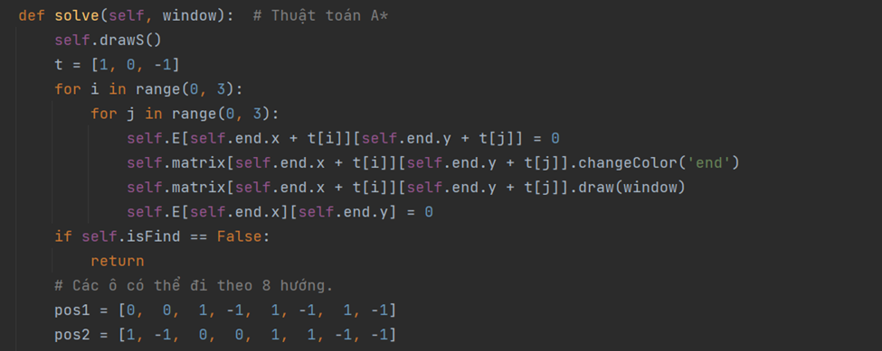
III. Mô tả và triển khai thuật toán A*
2. Triển khai thuật toán A* trong lập trình Python
Phương thức solve() thực hiện thuật toán A*. Mỗi ô trong ma trận có thể duyệt qua 8 ô xung quanh, quy định bởi pos1 và pos2.
09

Slide 15
III. Mô tả và triển khai thuật toán A*
2. Triển khai thuật toán A* trong lập trình Python
Tính chi phí quãng đường đi với hàm f(x) = g(x) + h(x):
Quãng đường di chuyển sẽ được tính bằng căn bậc hai của tổng bình phương hiệu tọa độ giữa hai điểm. Sau đó các ô trong trạng thái chờ được duyệt sẽ chuyến sang màu vàng - “uncheck”
09

Slide 16
III. Mô tả và triển khai thuật toán A*
2. Triển khai thuật toán A* trong lập trình Python
Sau đó là các phần khai báo giao diện và chạy chương trình. Khi chạy chương trình, màn hình hiển thị vùng xanh dương cho các chướng ngại vật trên đường đi, màu đỏ quy định điểm bắt đầu, màu tím là điểm kết thúc. Các ô xét duyệt trên đường đi sẽ chuyển màu xanh lá khi được xét, còn lại các ô màu vàng là các ô chờ xét duyệt (“uncheck”).
09

Slide 17
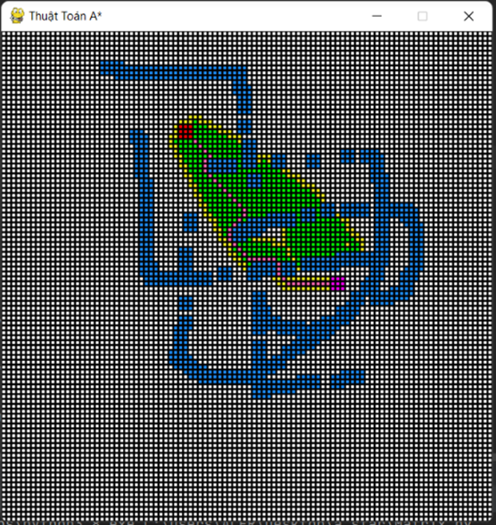
III. Mô tả và triển khai thuật toán A*
3. Minh họa trên Python
09

Slide 18
IV. ƯU, NHƯỢC ĐIỂM CỦA THUẬT TOÁN A* (A-STAR)
1. Ưu điểm
A* là một thuật giải có thể biến đổi khéo léo tùy vào tình thế, tổng quát, trong đó hàm chứa cả tìm kiếm theo chiều sâu (DFS), tìm kiếm theo chiều rộng (BFS) và những nguyên lý Heuristic khác.
A* nhanh chóng tìm được giải pháp tối ưu với sự định hướng của hàm Heuristic. Chính vì thế mà người ta thường nói A* chính là một trong những thuật giải tối ưu ứng dụng phương pháp Heuristic.
09

Slide 19
IV. ƯU, NHƯỢC ĐIỂM CỦA THUẬT TOÁN A* (A-STAR)
2. Nhược điểm
Thuật toán A* thường gây tốn bộ nhớ vì nó cần lưu lại những trạng thái mỗi bước khi mà nó đi qua, điều này chúng ta có thể thấy tương tự như với thuật toán tìm kiếm theo chiều rộng (BFS).
09

Slide 20
V. SO SÁNH THUẬT TOÁN A-STAR VÀ DIJKSTRA
1. Thuật toán Dijkstra
Có một hàm để tính chi phí, hàm này thể hiện giá trị chi phí thực từ điểm bắt đầu đến từng node:
f(x) = g(x)
Thuật toán Dijkstra tìm con đường ngắn nhất từ ​​điểm bắt đầu đến mọi node khác cần xét chỉ bằng cách xem xét chi phí thực khi thực hiện.
09

Slide 21
V. SO SÁNH THUẬT TOÁN A-STAR VÀ DIJKSTRA
2. Thuật toán A-star
Thuật toán Astar dùng hai hàm g(x) và h(x) để thực hiện tính chi phí:
g(x): hàm g(x) trong thuật toán A* có chức năng giống như trong thuật toán Dijkstra. Hàm này là hàm tính chi phí thực để đạt được một node x.
h(x): hàm h(x) trong thuật toán A* là một hàm heuristic, hàm này tính chi phí ước lượng từ node x đến đỉnh kết thúc (target). Giá trị heuristic của hàm h(x) không bao giờ được tính cao hơn chi phí. Nghĩa là, chi phí thực để đến được đỉnh kết thúc (target) từ một nút x nào đó phải lớn hơn hoặc bằng giá trị hàm h(x).
Tổng chi phí của mỗi node được tính bằng hàm f(x):
f(x) = g(x) + h(x)
09

